Slide 1
Aufbau und Vorgehensweise der HTML-Vorlage
Konzeption
Entwicklung eines einheitlichen und konsistenten Designs für eine Vorlage
Designkonzept als Grundlage für Ausarbeitung finaler Vorlage
Grundgerüst jeder Seite: Body-Bereich -> dieser umfasst Header, Main-Bereich und Footer
Header und Footer auf allen Seiten identisch, Inhalt im Main-Bereich variiert je nach Seite

Slide 2
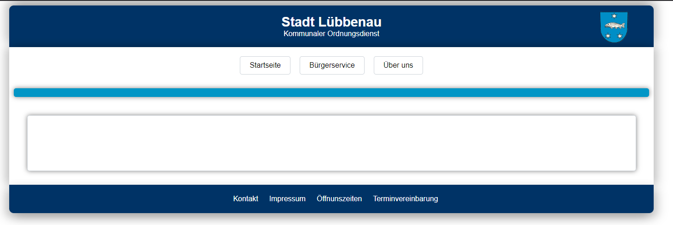
Aufbau und Vorgehensweise der HTML-Vorlage
Aufbau der Vorlage
Verwendung zahlreicher div-Elemente für Strukturierung und Gestaltung der Vorlage
zudem Einsatz des CSS-Attributes „max-width“
-> wurde Klassen zugewiesen für Festlegung maximaler Breite von Elementen

Slide 3
Aufbau und Vorgehensweise der HTML-Vorlage
Designmerkmale
abgerundete Ecken
Schattierungen für ein modernes und ansprechendes Erscheinungsbild

Slide 4
Aufbau und Vorgehensweise der HTML-Vorlage
Codes für Designmerkmale
/*Ecken abrunden*/
border-top-left-radius: 10px; /*Die Linke obere Ecke des Headers hat eine Rundung mit dem Wert 10 Pixel*/
border-top-right-radius: 10px; /*Die Rechte obere Ecke des Headers hat eine Rundung mit dem Wert 10 Pixel*/
border-radius: 5px; /*Alle Ecken werden abgerundet*/
/*Schatten erstellen*/
box-shadow: -10px -10px 20px rgba(0, 0, 0, 0.2) /*RGBA gibt die zu Verwendende Farbe an, 0 0 0 steht für Schwarz. Die 4. Zahl gibt die Stärke der Farbe an*/
/*Die 3 px Daten geben an wo der Schatten starten soll, also -10px über oder unter oder rechts vom Bauteil, so wie man es möchte.*/

Slide 5
Aufbau und Vorgehensweise der HTML-Vorlage
Header
Header enthält kurzen Titel: „Stadt Lübbenau – Kommunaler Ordnungsdienst“
nachgebildete Version des Stadtwappens Lübbenau (mit Goodnotes erstellt)
-> interaktives Logo, führt durch Anklicken zur Startseite zurück

Slide 6
Aufbau und Vorgehensweise der HTML-Vorlage
Navigation
umfasst drei Links: „Startseite“, „Bürgerservice“ und „Über uns“
durch Anklicken der Links Aufruf der jeweiligen Seiten
beim Überfahren der Links mit der Maus (Hover-Effekt) ändern sich Schrift- und Hintergrundfarbe

Slide 7
Aufbau und Vorgehensweise der HTML-Vorlage
Code für Navigation
/*Navigations Knöpfe*/
/*So wird der Knopf im Standard dargestellt*/
.nav-btn {
background-color: white; /*Hintergrundfarbe*/
border: 1px solid #ced4da; /*Rand Dicke sowie Farbe*/
color: black; /*Schriftfarbe*/
text-decoration: none;
border-radius: 5px; /*Runde Ecken*/
padding: 10px 20px; /*Abstand*/
margin: 0 10px; /*Abstand*/
font-size: 1rem; /*Größe der Schrifft*/
cursor: pointer; /*Der Curser / die Maus wird als Pointer genutzt*/
transition: background-color 0.3s, color 0.3s; /*Wie lange soll es dauern bis die Hintergrund und Schrifftfarbe beim rüberhovern angepasst wird.*/
}
/*Diese Farben ändern sich sobald die Maus rüber Hovered*/
.nav-btn:hover {
background-color: #003366; /*Hintergrundfarbe wird angepasst*/
color: white; /*Schriftfarbe wird angepasst*/
}

Slide 8
Aufbau und Vorgehensweise der HTML-Vorlage
hellblauer Balken unterhalb der Navigationslinks zur Anzeige des Seitentitels

Slide 9
Aufbau und Vorgehensweise der HTML-Vorlage
- Content-Block variiert auf jeder Seite und umfasst jeweilige Informationen und Texte

Slide 10
Aufbau und Vorgehensweise der HTML-Vorlage
Footer
enthält vier Links: „Kontakt“, „Impressum“, „Öffnungszeiten“ und „Terminvereinbarung“
Hover-Effekt: weißer Balken bzw. Unterstrich unter jeweiligen Link eingeblendet
Links „Kontakt“ und „Öffnungszeiten“ -> detaillierte Informationen im zusätzlichen Feld
Links „Impressum“ und „Terminvereinbarung“ führen zu entsprechenden Seiten

Slide 11
Aufbau der Startseite
Sektionsbalken als Banner
oberster Bereich der Startseite wird durch Sektionsbalken genutzt
-> Banner für bevorstehende Veranstaltungen mit Titel „Save the date“

Slide 12
Aufbau der Startseite
Main-Bereich
Unterteilung des Main-Bereiches in zwei separate Content-Blöcke:
erster Content-Block: kurzer Begrüßungstext für Besucher der Website
links neben Begrüßungstext befindet sich passendes Bild

Slide 13
Aufbau der Startseite
zweiter Content-Block dient Darstellung von aktuellen Mitteilungen (Informationsquelle für Bürger der Stadt)
Aufbau der Mitteilungen:
zugehörige Bilder (visuelle Veranschaulichung der Informationen)
horizontaler blauer Trennstrich gliedert Mitteilungen in zwei Bereiche -> prägnante Überschrift und kurzer Informationstext
weiterführende Informationen werden durch Hinweistext kenntlich gemacht -> interaktiver „Hier“-Link führt Nutzer zur Folgeseite

Slide 14
Aufbau der Seite „Online-Kontaktformular“
Sektionsbalken
enthält Titel der Seite „Online-Kontaktformular“
Contentblock
befindet sich unter Sektionsbalken
enthält drei Input-Felder vom Typ „Text“ mit Namen: „Name“, „E-Mail-Adresse“, „Telefon“
darunter befindet sich „Textarea“ zur detaillierten Beschreibung des Anliegens
„Senden-Button“ am Ende des Formulars

